Slide 1
Línea IV. Talento Directivo
Resultado | Actividades
Contribuir al desarrollo de un programa de especialización en áreas | Elaboración de planes de desarrollo individual
Competencias del puesto
Fortalezas y áreas de oportunidad
Intereses y talentos
Evaluación de oportunidades
Criterios de éxito personal
Plan individual de desarrollo
Roles y Objetivos

Slide 2
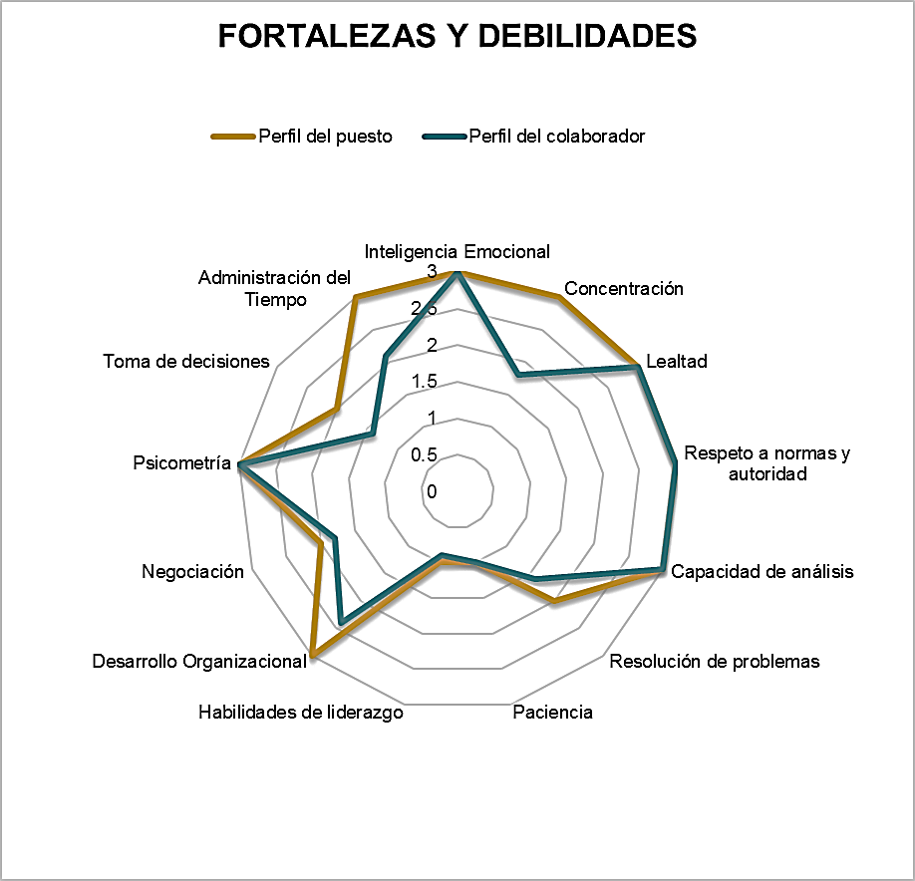
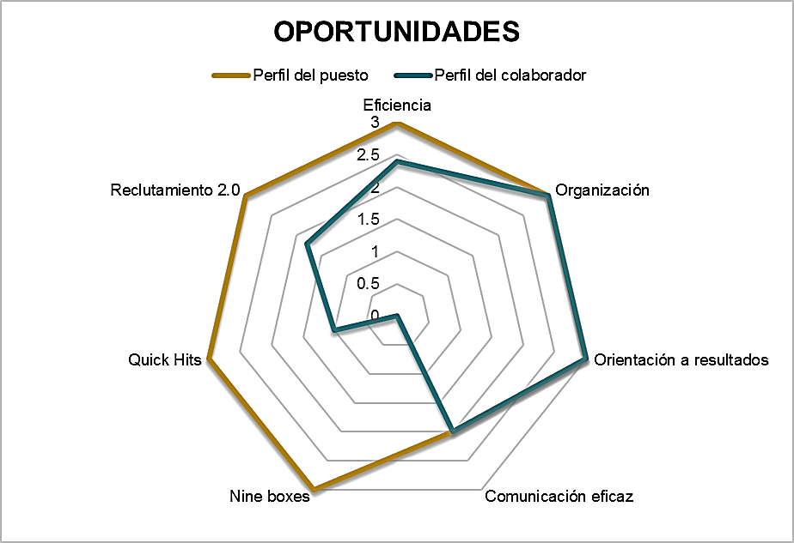
Listado de comprobación
Plan de Carrera

Slide 3
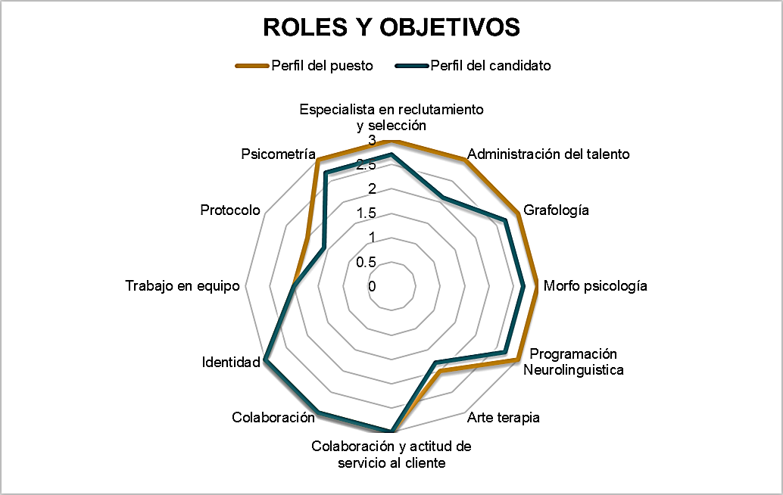
Listado de comprobación
Plan de Carrera

Slide 4
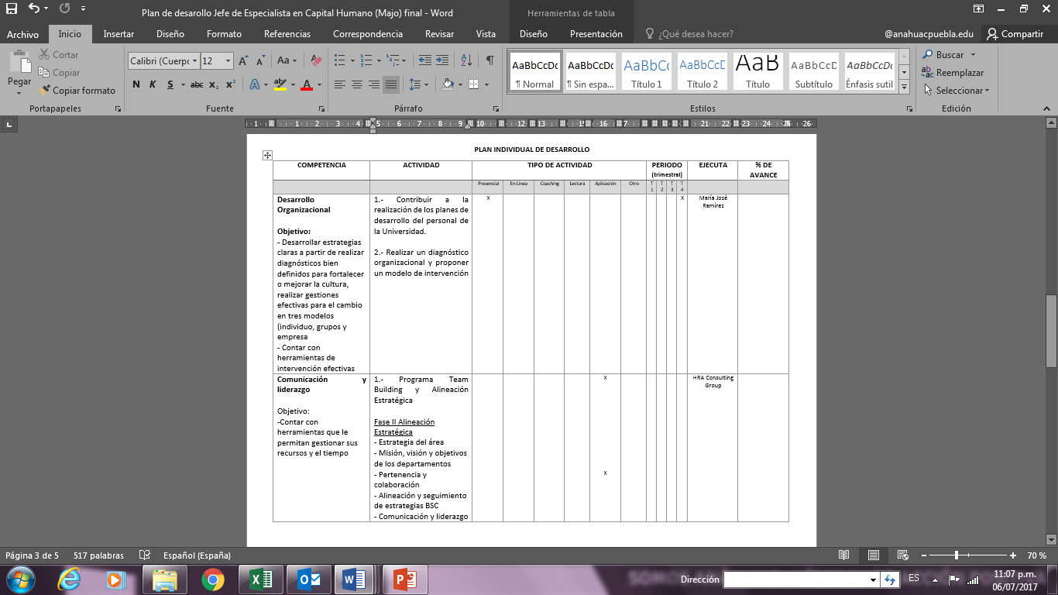
Línea IV. Talento Directivo

Slide 5
Línea IV. Talento Directivo
Resultado | Actividades
Contribuir al desarrollo de un programa de especialización en áreas | Mejorar el proceso de capacitación
Acta de comisión mixta de capacitación
(CH)
Detección de necesidades de capacitación
(Directivos)
Análisis presupuestal
(CH)
Plan de Capacitación
(CMC)
¿Pertenece a UAP?
Comunicación oportuna de apertura
(PPEU)
Control de asistencias
(Escuelas)
Elaboración de constancias DC3
(CMC)
Reporte anual a STPS
(CMC)
Sí
No
Contratación de capacitador externo

Slide 6
Línea IV. Talento Directivo
Representantes patronales
Mtro. Víctor Hugo Velázquez Coordinador
Mtra. Luz del Carmen Bonilla
Vocal
C.P Leonardo Fuentes Alonso
Vocal
Representantes colaboradores
Mtra. María José Ramírez
Secretario
Lic. Jessica Castillo Jara
Vocal
Lic. Norma María Tamayo
Vocal

Slide 7
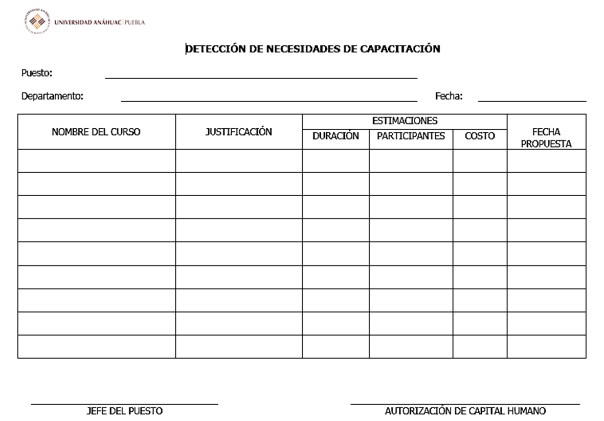
Línea IV. Talento Directivo

